Slide 1



專題
林妤諠

Slide 2
Development summary :
Topic : The Robotics Computing explores the design of Visual Odometry and accelerates it with Xilinx hardware accelerator (By High Level Synthesis).
在visual studio 中整理 pure c code :
選擇 stereo-matching 演算法 (BM or SGBM) 並搜尋相關 paper 及演算法內容。
在visual studio上安裝 opencv library。
利用 kitti 的dataset、圖片、github 為基準，將 sgbm 演算法部分實作。
在 opencv 中整理出 sgbm 所需用到的所有函式。
將input所需用到的data write成.txt檔，再用read的方式得到自己演算法的input data，將top function的output write成.txt檔，每此修改code或改變算法後，都要再確認一次答案是否相同。
Self-contain code (不再 include opencv library)。
在 vitis_hls 上驗證 (使用自己寫的 testbench 來測試) :
C simulation ->有些在vs code中可以的，不一定在vitis環境上也可以，因此需修改。
Synthesis -> 合成時有些地方會發生錯誤 (許多寫法在硬體上是不能和成的)，皆須改掉。
Co-simulation -> 最後的檢查及優化，並檢查各 function 串接是否正確。
在 vitis 上驗證 (使用 host 的 opencl code 來測試程式是否可以正確執行沒有錯誤，並確認最後的輸出是否正確 ) :
Emulation-SW
Emulation-HW -> 其實就是vitis_hls上的co-simulation
Hardware -> 跑在fpga板子上，確認線路連接正確性和資源的使用量是否有超過
比較用硬體跑的時間是否有比用使用cpu跑得時間來的短，並進行優化，看是否可以在硬體上跑得更快。

Slide 3
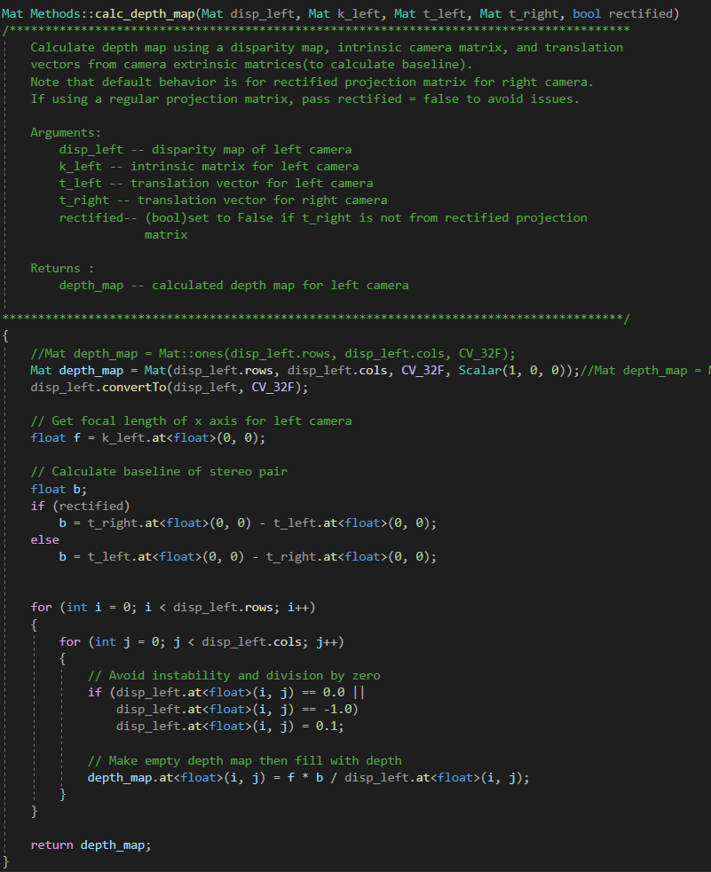
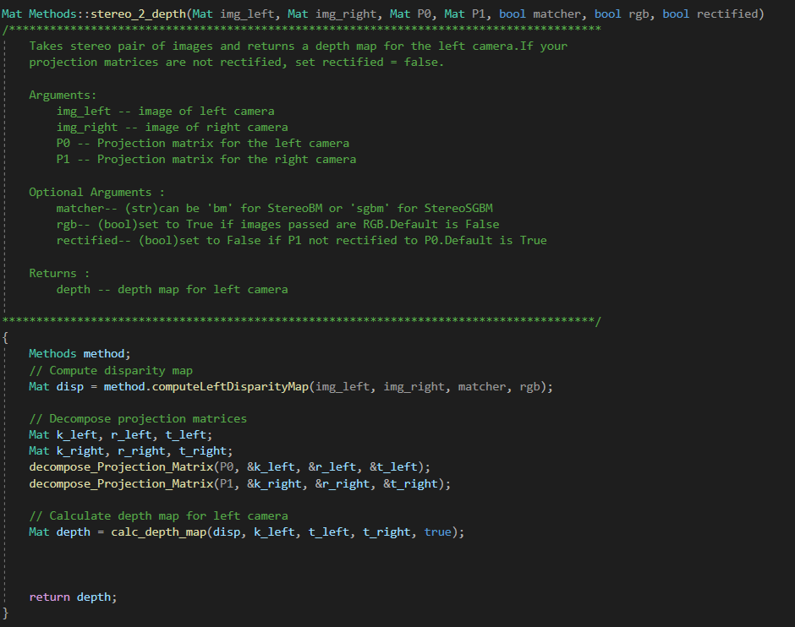
Simulation : 和 host 討論，更改 top function
原本 stereo matching 的 top function 是 computeLeftDisparityMap()，後來改成 stereo_2_depth()，主要的差別是在原本的top function 是透過左右圖片算出的是視差 (disparity)，改過之後的 top function 會利用原本的computeLeftDisparityMap() 算出視差，再與k_left、r_left、r_right算出的P0、P1經過運算，最後得到深度 (depth)。會改的原因是如果這層轉換在fpga板子上跑，一定會比放在 host 的CPU上來的快。

Slide 4
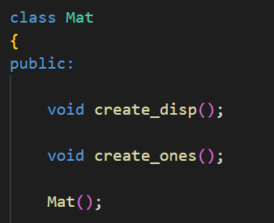
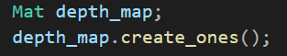
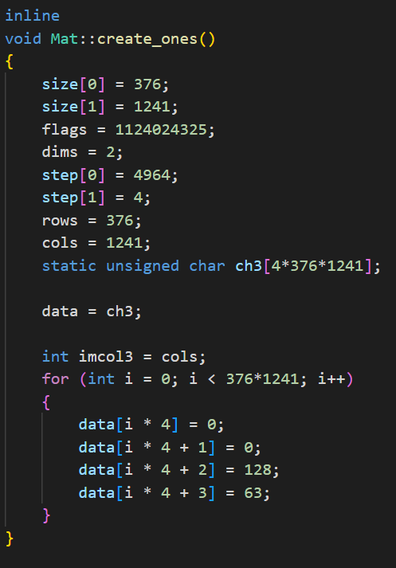
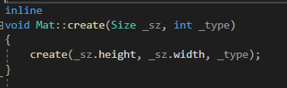
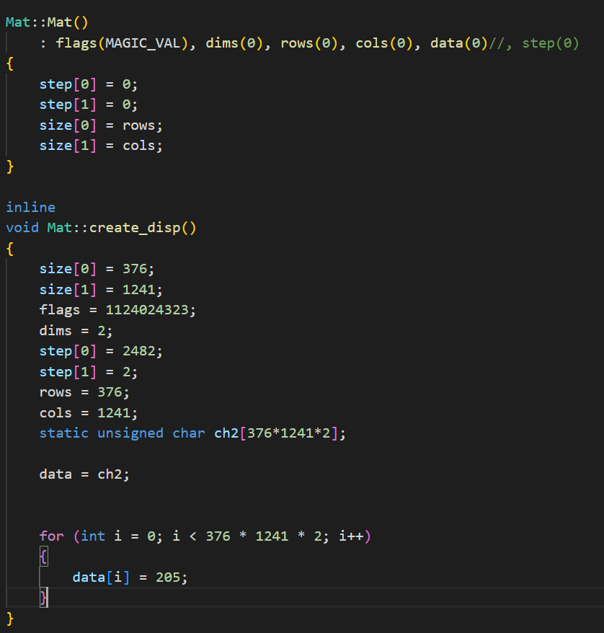
Simulation : 從使用opencv的Mat -> 自行改寫Mat並增加所需函式
原本是打算使用vitis vision library中的Mat，但因為一開始在server上的環境 (vitis ide) 時跑 opencv library無法正常使用，所以最後直接將演算法中會使用到的Mat整理出來並加以改寫，有些部分在原本opencv中寫得太複雜且又會多呼叫其他函式，因此加以改寫。
Ex : create_disp() 和 create_ones() 改寫

Slide 5
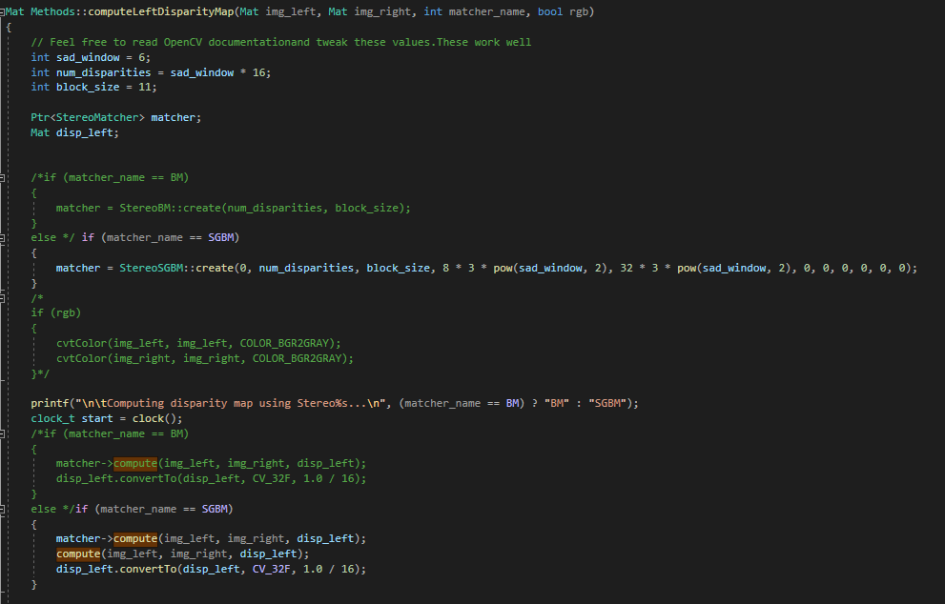
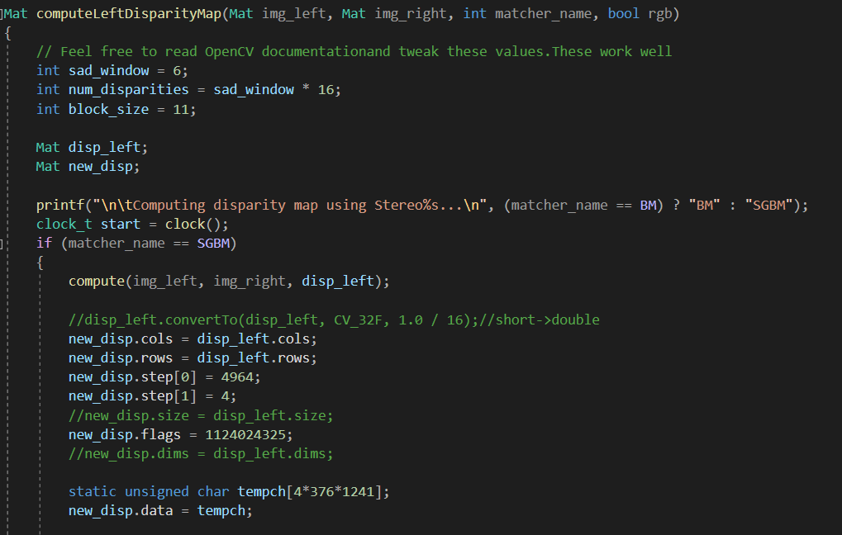
Simulation : 改寫 opencv 中的多層繼承
問題 : 第一個問題是原本的多層繼承關係會使用到 opencv library 中的 Ptr，而 Ptr 是很大的 class，裡面會呼叫到的函式又更多更複雜，因此想將多層繼承解開，以縮減 code 的長度、複雜度且不用 Ptr；第二個問題是考慮到之後合成時不能使用 new，因此要改寫。
解決方法 : 將 class StereoSGBMImpl 中的 compute 函式拉出到 class 外修改並指定參數數值，在呼叫的位置直接呼叫所需的 compute 函式，因此不需要使用繼承，可以刪掉原本的 class，避免使用到 Ptr、new。

Slide 6
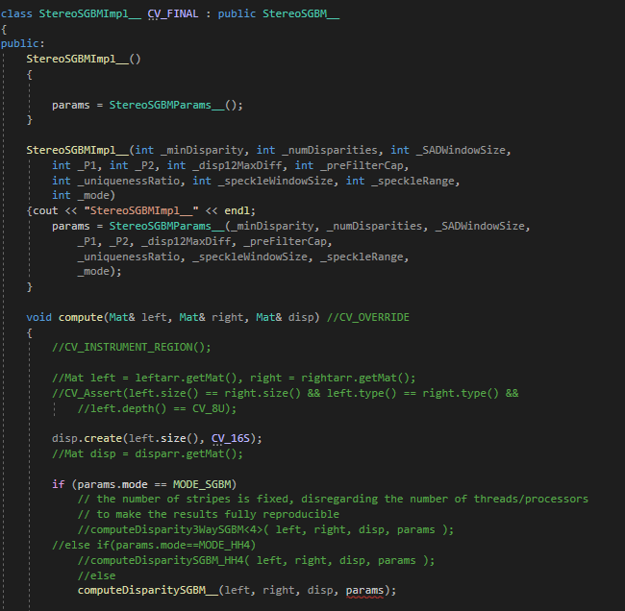
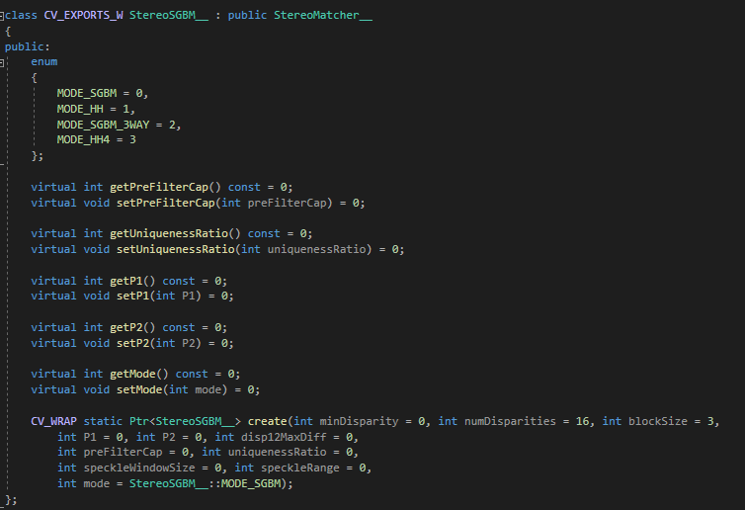
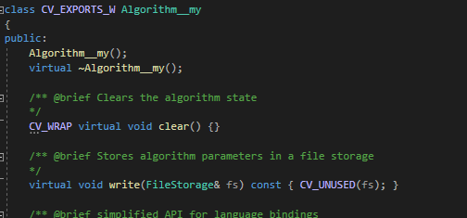
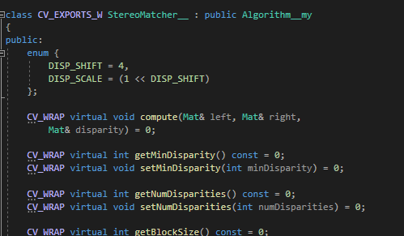
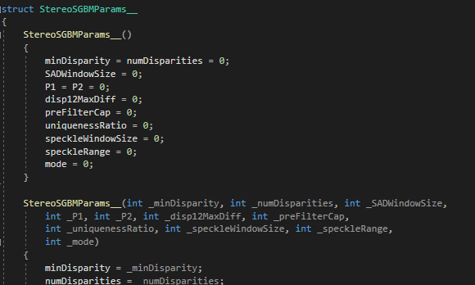
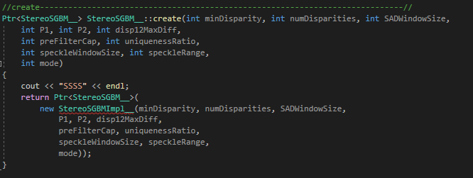
Simulation : 改寫 opencv 中的多層繼承
以下為原本的多層繼承關係 :

Slide 7
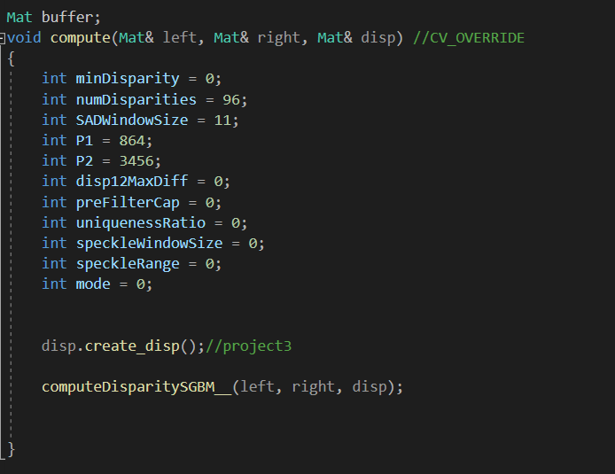
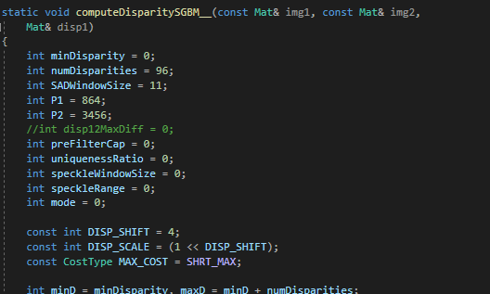
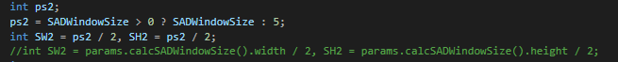
Simulation : 將 compute 從 class StereoSGBMImpl中拿出來，
並指定數值
不用原本的 params，自己改寫 :

Slide 8
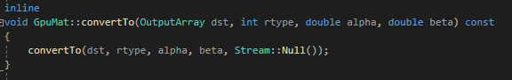
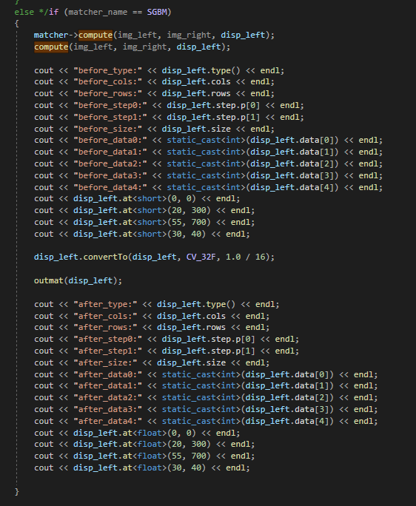
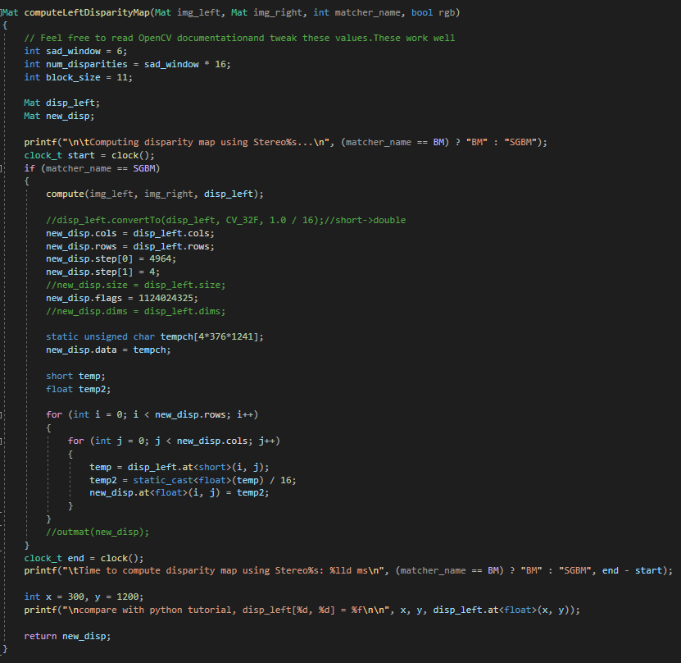
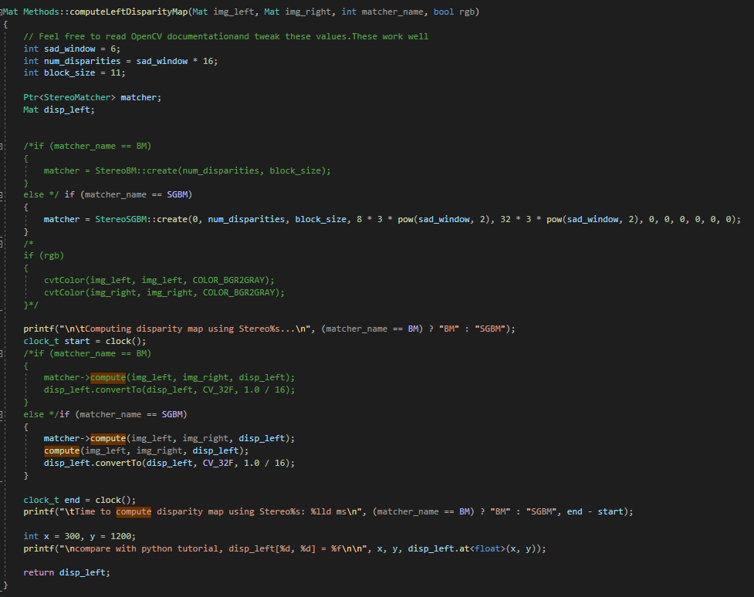
Simulation : convertTo 的改寫
問題 : 函式中使用到的 convertTo 是 opencv 中 GpuMat 裡的，不想引用到 GpuMat 及 class Stream，因此自己改寫 convertTo 函式。
解決方法 : 利用 cout 看輸出的值及利用 outMat 函式來輸出 data 到.txt檔，並觀察在 convertTo 函式的前後，各個數值是經過哪種轉換，找到轉換的原則後，自己改寫內容或指定數值。

Slide 9
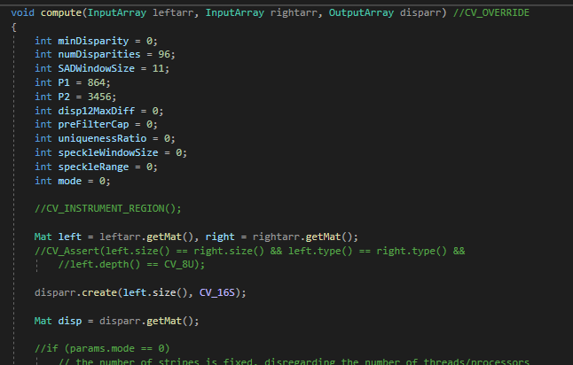
Simulation : 改寫 InputArray、OutputArray、getMat()
問題 : 原本的 argument 會使用到 InputArray、OutputArray 和 getMat()。
解決方法 : 改寫並確認結果是否相同。

Slide 10
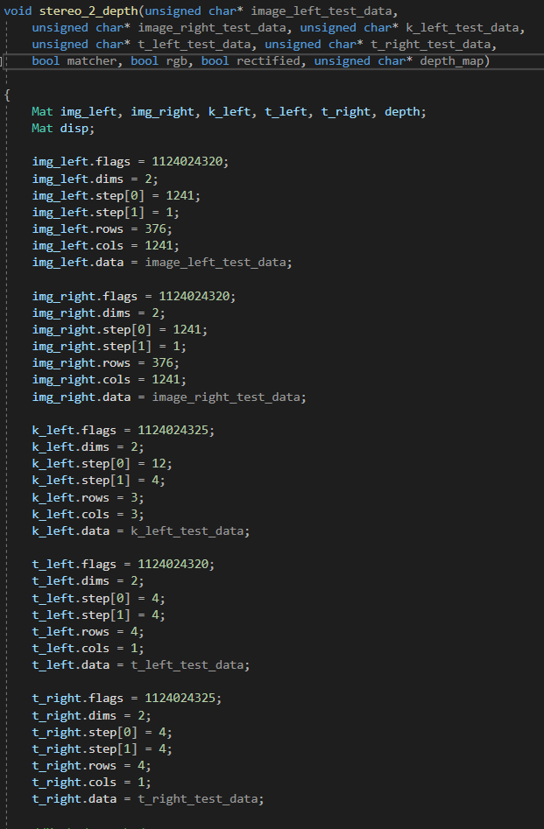
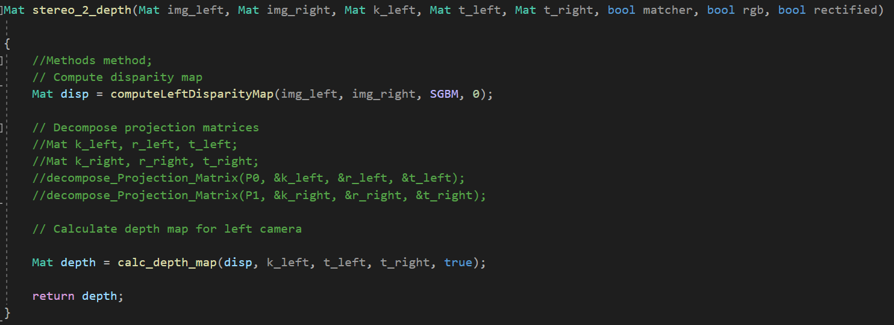
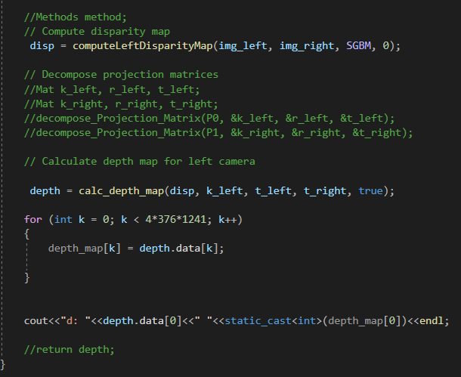
Synthesis : interface從原本的Mat改成unsigned char*
我們kernal與host討論過後，決定統一 top function 的 interface argument data type 為 unsigned char*
因此改成以下形式，且在testbench也改成直接開一固定buffer大小，function中的各個input data, cols, rows, flags, dims, step[0], step[1]
數值也改成用直接指定的(透過原本的專案輸出此些數值到.txt檔中)，
因此最後改成以下形式。

Slide 11
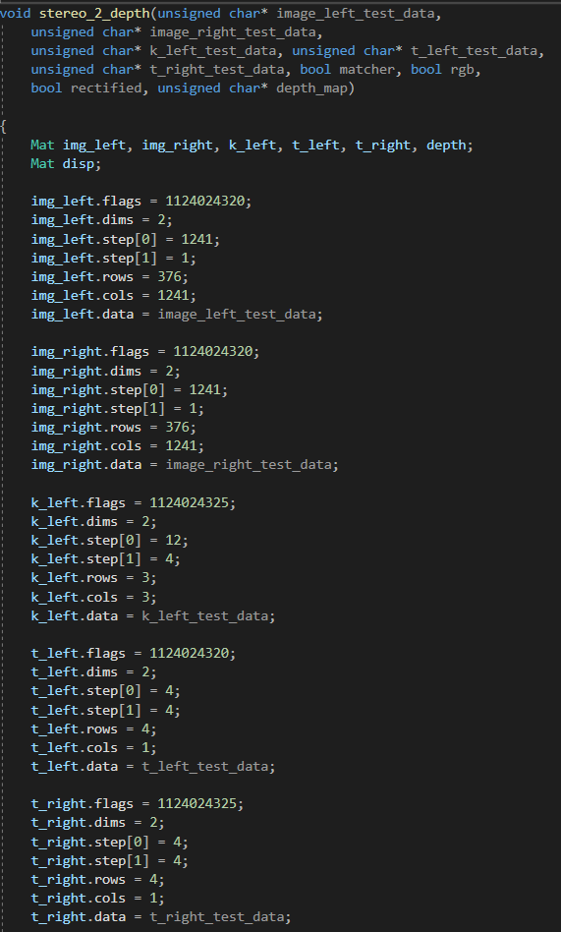
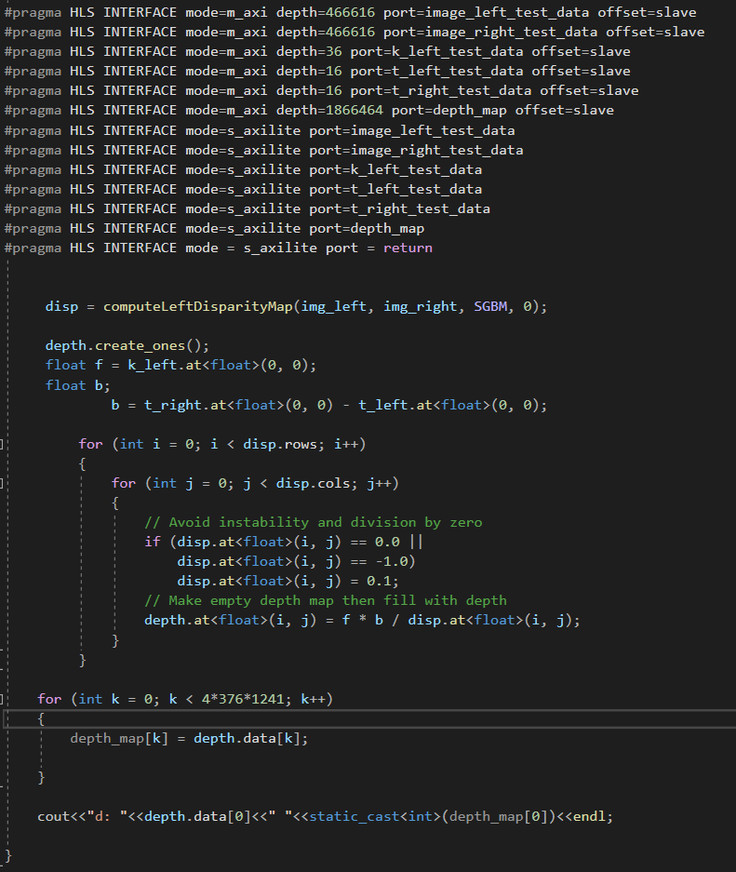
Synthesis error : HLS doesn’t support Pointer to pointer (Mat)
問題 : 在合成時，HLS不支援Mat和Mat通過函式傳遞，因為會有pointer to pointer(function和function間)的問題。
解決方法 : 改成直接inline到原本呼叫函式的位置

Slide 12
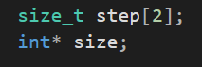
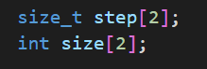
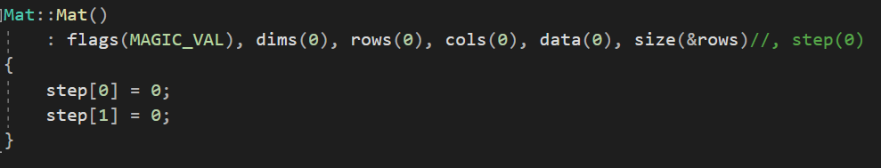
Synthesis error :
size原本是pointer型態，左邊這種寫法在合成時會報錯，因此最後改成右邊這種型態

Slide 13
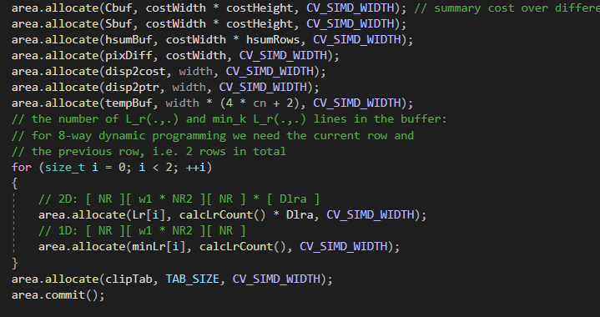
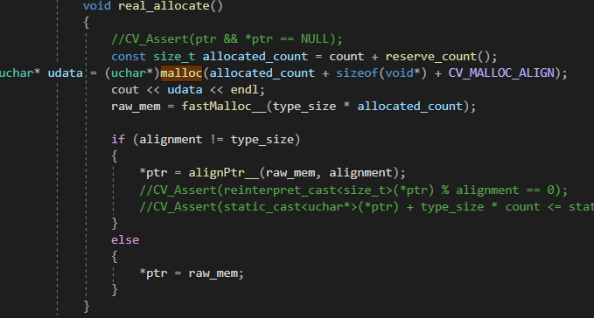
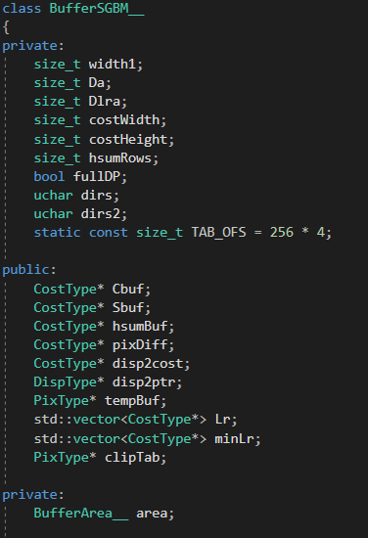
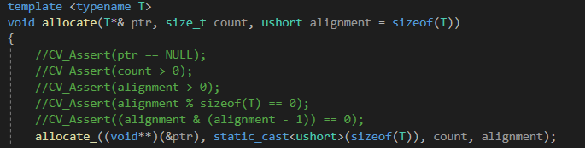
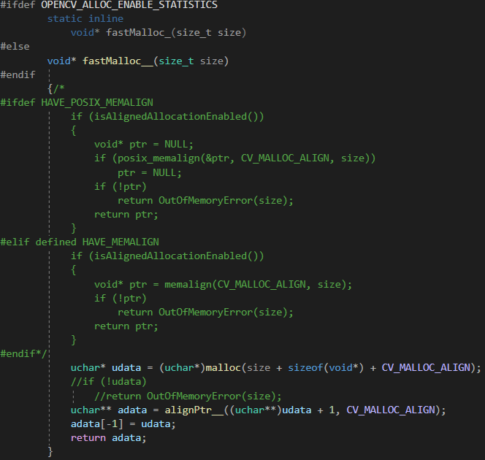
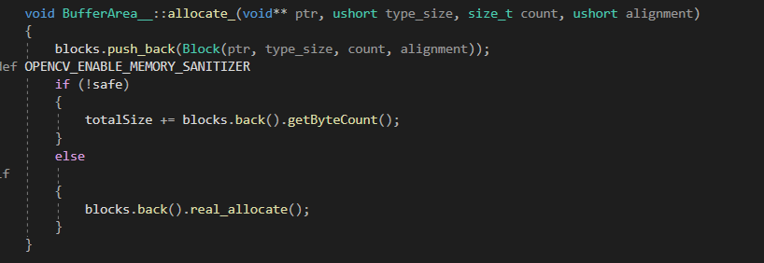
Synthesis error : BufferArea (pointer to pointer、vector、malloc)
問題 : 在 HLS 中不能使用動態分配記憶體，也不能使用 pointer to pointer 及 std::vector，class BufferSGBM 中的 class BufferArea__ 中的 function 會使用到 malloc 且也會用到 pointer to pointer 及 vector，因此合成時皆會出錯 。
解決方法 : 將其改寫，不使用 opencv 中原本的 class BufferArea，並計算出需分配的buffer空間有多大，再利用靜態分配一固定大小的空間給所有的 buffer。
以下圖皆為 malloc (動態分配記憶體):

Slide 14
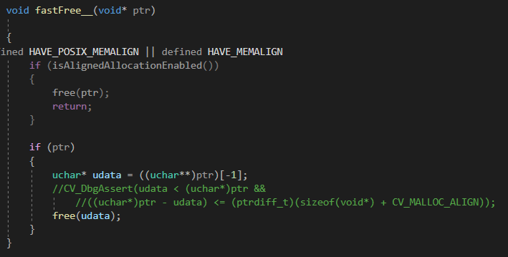
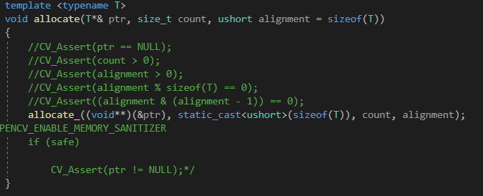
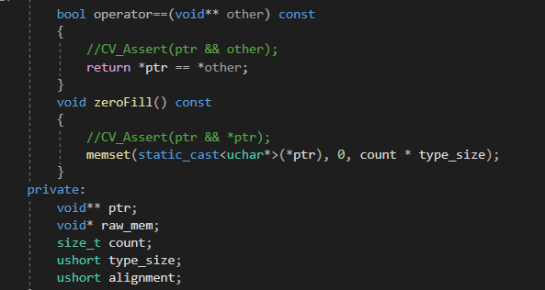
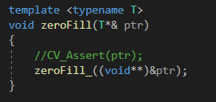
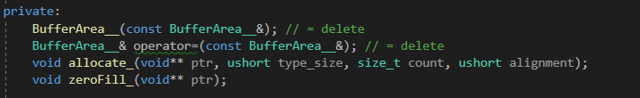
Synthesis error : BufferArea__ (pointer to pointer)
以下圖為 BufferArea中的 pointer to pointer:

Slide 15
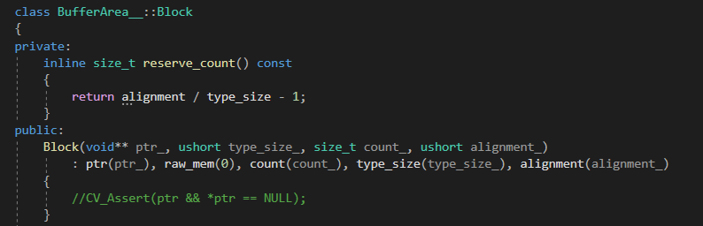
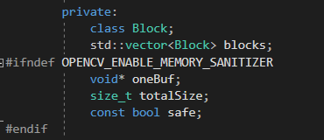
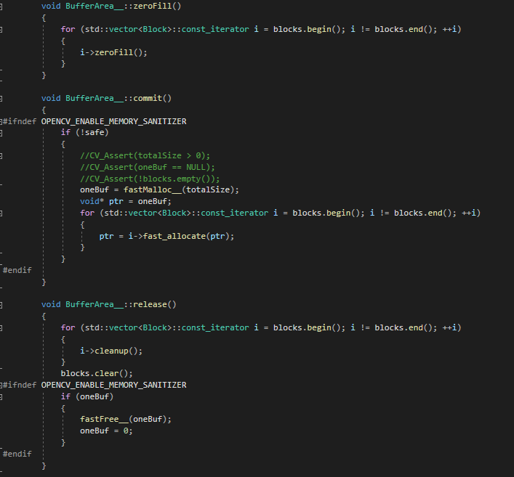
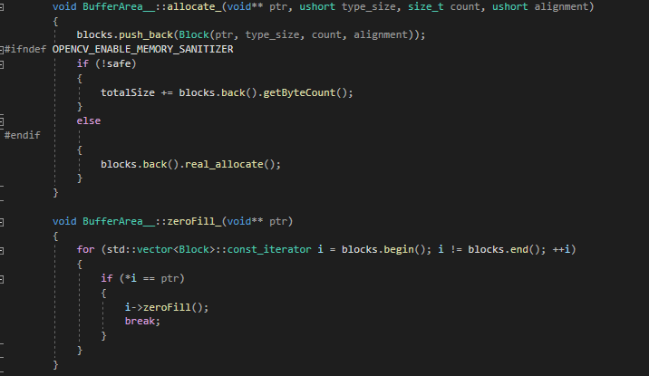
Synthesis error : BufferArea__(std::vector)
以下圖為 BufferArea中的 Block 中會使用到 std 的 vector:

Slide 16
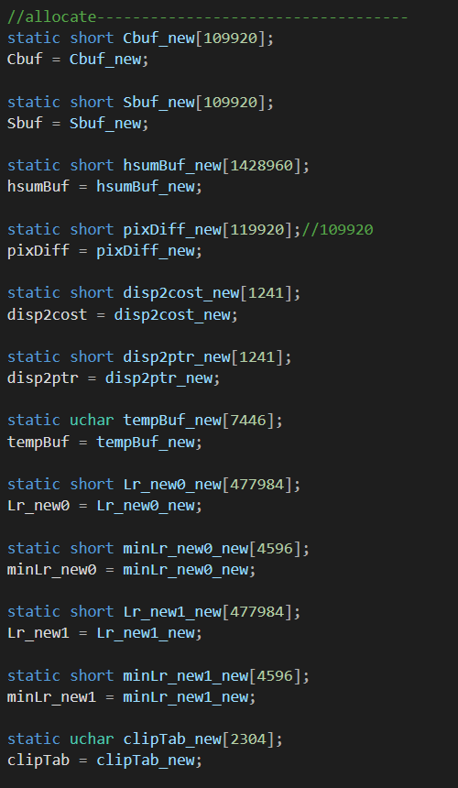
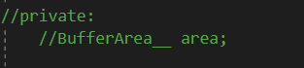
Synthesis error : BufferArea__
刪掉BufferArea__，並改成靜態分配固定大小的空間 :

Slide 17
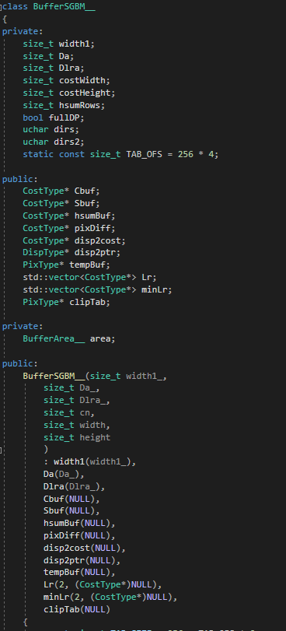
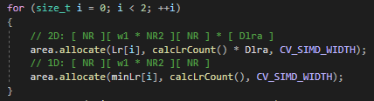


Synthesis error : HLS doesn’t support std::vector
問題 : HLS 不支援 opencv 中所使用的 std::vector。
解決方法 : 將 std::vector 先改寫成 pointer to array ，確定改寫後算出來的結果是否相同。
以下為原本有 std::vector 的寫法 :

Slide 18





Synthesis error : HLS doesn’t support std::vector
問題 : HLS 不支援 opencv 中所使用的 std::vector。
解決方法 : 將 std::vector 先改寫成 pointer to array ，確定改寫後算出來的結果是否相同。
以下為改寫成 pointer to array 後的寫法 :

Slide 19





Synthesis error : HLS doesn’t support pointer to array
問題 : HLS 不支援 pointer to array 的寫法。
解決方法 : 分別計算出 Lr 和 minLr 所需的 array 數量後，建立一空間大小給它，並分辨出在計算中需要用到它們的時候，是用到哪個 array ，最後再一一指派給它。

Slide 20


Co-simulation : runtime too long -> seperated function
問題 : 有些function中用到許多nested的for loop，因此導致跑的時間會很久。由於單一function的驗證時間就已經很久，如果累積前面驗證過的function，時間會越來越長。
解決方法 : 因此我是先分開驗證每個function的co-simulation，在vitis_hls中開了許多project一一驗證，並將前一級的output直接指定給新function的input，改變原本的interface，再看這一級的輸出和vs上的是否一致，分開驗證不但速跑得速度較快也可以較快驗證更改程式內容後的可行度。
Ex : 驗證stereo_2_depth這個function，input的disp_data改成直接給.txt檔，
不由上一個function連接而來，因此也不需要原本top function中的左右兩張圖。

Slide 21




Co-simulation : calcPixelCostBT__ runtime too long -> buffer
問題 : 在獨立跑function時，此 function在跑co-sim時花了很長的時間，時間會一直跑但部會出現error message。
解決方法 : 原本以為是太多層for loop導致繞不出來，但後來仔細去算內部的for loop次數，發現其中一個buffer我開的太小了，for loop會run超過buffer的大小，因此我改大後，就可以正常跑了，co-sim全部跑完也不會花過長的時間，所以推測這邊是因為buffer開不夠大而導致stall住，而在vs上會測不出這個error是因為cost為pointer，如果給的空間大小不夠，c會自動再往下分配給你(動態分配)，但在hls中是不可以的，只能靜態分配。
原專案 :
原本大小
更改後大小

Slide 22




開新測試專案 :
Test.cpp
testbench

Slide 23


Co-simulation : whole project’s runtime too long - > resize
問題 : 分開驗證各個function的co-sim可以成功後，為了驗證function和function間的串接不會出問題，因此需要將整個project合在一起跑。雖然是只計算一張圖片，但由於整個演算法會計算左右兩張圖的pixel，因此要完整跑完所需花的時間太長了，會超過server系統維護的時間，無法有效驗證co-simulation的可行性。
解決方法 : 將圖片resize，原本的左右兩張圖片的column*row為1241*376，我將row由376改成10，並將程式中所有row的數值改掉，並確認其中是否由被寫死的內容，確認每個for loop的次數是否是由row訂出來的。Resize後的co-simulation速度變得快很多，可以完整地跑完，而且也成功驗證了每個function的傳輸連接沒問題。
Ex : top function的rows從376改為10

Slide 24
Co-simulation : 換一台機器後發現會出現error
問題 : 由於跑的時間會超過2小時，因此換了一台不限時的 server 測試，但在測試的過程中發現一模一樣的 code 放上去跑，在synthesis 時就會出現 error，測試了許多方法之後發現，我原本使用的 server 上的 vitis_hls 版本是 2022.1，但新的這台的版本是2021.1，所以會報錯。
解決方法 : 請助教將 server 上的版本改成 2022.1之後，再測試一次，就成功了。所以最後發現，版本不同也會使得原先的 code 報錯，推測應該是版本間的修改有不相容的情形。

Slide 25





Optimization : improve speed (UNROLL)
Synthesis report 中顯示出原先使用到的資源很少，且我想加速計算部分的速度，使整體跑的時間縮短，因此我加了 #pragma HLS UNROLL，使它們UNROLL來計算。比較兩者的 synthesis report，可以發現雖然速度變快，但資源的使用也會隨之增加。

Slide 26





Optimization : improve speed
接續之前，我在另一地方又再增加了 #pragma HLS UNROLL ，比較兩者的 synthesis report，可以發現資源的使用又再增加了；如果比較兩者 co-simulation 跑出的 Timeline Trace，可以發現整體的時間真的縮短了不少。

Slide 27



Verification on Vitis Ide : Emulation-SW
問題 : 在 vitis ide 上可以成功 build emulation-sw，但要 run configuration 時，會跑到一半就中止。
解決方法 : 在每個 function 中，都 cout 出該 function 的名字，用來確認是否有跑到該函式，最後發現當我在 top function 中最後一個呼叫函式的後面 cout“final”時，會成功跑出該 cout，所以應該不會是裡面 function 的問題。最後發現是 output 的buffer size 錯了，導致程式會跑到中止，修改之後就可以成功跑完了。
以下為terminal顯示的錯誤 :
將 Depth 的 buffer size 從 sizeof(uchar)* height* width 改成 sizeof(float)* height* width :

Slide 28



Verification on Vitis Ide : Emulation-HW
問題 : run 完 emulation-sw 後，要 build emulation-hw 的 host 部分時，會出現error。
解決方法 : emulation-sw 和 emulation-hw 不會共用 .prj properties的設定，要再重新設定一次 include path 、library path 和 library dependency，重新設定完就可以成功 build 完 emulation-hw 了。

Slide 29


Verification on Vitis Ide : Emulation-HW
問題 : 已經成功跑完 emulation-sw，也可以成功 build 完 emulation-hw，但在 run configuration 時會跑很久很久。Vitis ide中的 emulation-hw 其實就是 vitis_hls 中的 co-simulation，因此我們就跳過此步驟，直接跑 Hardware 驗證。

Slide 30

Verification on Vitis Ide : Hardware
問題 : 在跑 Hardware 時，發現在hw-link階段時，會出現 on-chip block rams 使用量超過的問題，由於 sgbm 演算法的計算方法主要會依據 cols 的大小來開內部演算法需要使用到的 buffer 、且很多 buffer 的 type 皆是 short( 需要再乘以2倍才是 buffer 的使用量)，最後的 depth 計算也是採用 float 的 type 輸出(需要再乘以4倍才是 buffer 的使用量)，因此當 cols 是 1241 時，會使得用到的 block rams 資源量超過很多。
解決方法 : 我們想到的第一個解決方法是使用 cache 的方式使得 buffer 間的運用上是聰明的，不用一次就開那麼大的 buffer 大小，也可以有效的限制同一時間 buffer 的使用數量，藉此來達到公用 buffer 的成效，但由於時間上的限制，因此我們沒有採用此種方法。第二個解決方法是 resize 原本圖片的大小，使得長寬的大小縮小，如此一來 buffer 就可以減少很多，但 host 端在跑圖測試時，發現如果 resize 的話出來的最終跑出來的圖形會和原本的差異過大，因此我們也不採用此種方法。第三種想到的方法是縮小 演算法中 sadwindowsize 的參數大小，由於需要最大空間的 buffer 大小和此參數有關，因此我們想說如果縮小此數值，就可以減小此 buffer 的大小，但經過測試過後，發現如果縮小此參數，雖然會減小一些 buffer，但對於最終的 block rams 使用量仍然會超過可以使用的量，在縮小資源上效果不明顯且最終跑出的數值也會跑掉，因此也不採用。我們想到的第四種方法是切圖，也是最終採取的方式，後續會繼續說明此方法。
下圖是跑 hw-link 後的結果，可以使用的 block rams 資源是1116個(每個約為 4k bytes)，但我的演算法所需要使用的 on-chip block rams是2556個，超過了兩倍以上。

Slide 31

Verification on Vitis Ide : Hardware -> 切圖、疊圖
解決方法 : 切圖->由於 block rams 使用過多，因此採用切圖的方式將 cols 的大小降下來，使內部演算法的 buffer 縮小，以降低整體的 block rams。但由於 sgbm 的演算法中計算視差時，會需要用到該 pixel 周圍的相鄰 pixel，因此切過的圖計算後在切圖邊緣的位置會有一定的誤差，所以最終又多採用了疊圖的技巧。將原先的左右兩張圖片皆切成三等份，並呼叫五次原本的 stereo_2_depth function，最後再分別計算出相對應的 array 數值進行疊圖，其中利用 for loop 將原圖片裁切，經過計算後出來的數值(depth)再裁切特定位置，最後放回 output 出去的 buffer(也要計算array位置)。
原本想在 host 呼叫多次我的 kernel function，但考慮到傳輸間會有延遲的問題，因此與 host 端討論後，最後決定在我自己的 kernel 內部呼叫多次原函式，也就是將我原本的 top function (stereo_2_depth) 往下放一層，在外圍再包一個呼叫多次 stereo_2_depth function 的 top function，並修改其中轉換的 type 及寫法以符合可以合成的規範。
在實作多包裝一層 top function 時，其中有遇到一個問題。由於在原本的函式外多包裝了一層，而其中又包含了一些Mat的函式型態呼叫及傳輸，由於Mat的內部傳輸其實是透過 pointer to pointer 的形式，因此在合成時會出現pointer to pointer的錯誤。
雖然採用切圖的方法可以有效的縮減on-chip buffer的使用情形，但在速度和準確度方面有其缺點，速度比起原先一次計算整張圖片來得慢，計算準確度也較原先的差，但在資源有限的情況下，也只能以其他的效能來替換，並盡可能地想辦法減小誤差及加速。

Slide 32





Verification on Vitis Ide : 優化存取的速度以縮短時間 -> bundle
問題 : 原本我的 top function 寫法是會將 host 端傳輸給我的資料用 pointer 的方式指到我的 data ，再將 data 輸入進內部 function 做計算，但此種方式不好，會使得程式一直停在那邊等待資料的傳輸，如果不一開始都將 host 給 data 存進一個開好的 buffer ，會使得每次要使用到資料時，皆要去 host 端的 global memery 拿取，一個一個 bytes 拿取，會很慢。下頁是解決方法。
以下是原本的 pointer 寫法 :

Slide 33







Verification on Vitis Ide : 優化存取的速度以縮短時間 -> bundle
解決方法 : 原本的指定方法會使得每次function要出去外面的global memery抓資料時，因為是一次抓取一個byte，所以程式會停在那邊等資料的傳輸，這樣會使得在fpga板上整體跑的速度很長，因此要採用bundle BUS的方式，一次將所有host傳進來的數據利用 for loop 儲存在on chip buffer，之後function要取用的話，就可以直接在on chip buffer上拿取，速度會快很多。

Slide 34




Verification on Vitis Ide : bundle -> 增加 block rams 使用量
以下bundle BUS 前 bram 使用情形和 bundle BUS 後的 bram 使用情形，bundle後由於需要將所有 data 暫存在 on-chip buffer 中，因此需要再額外開空間，使得 bram增加 :

Slide 35




Synthesis error : top function/stereo_2_depth pointer to pointer
問題 : 由於 Mat 的內部傳輸方式是用 pointer to pointer ，因此在 synthesis 時會無法合成。
解決方法 : 使用 pointer 的方式改寫，如下頁。
以下是原本的寫法 :

Slide 36




Synthesis error : top function/stereo_2_depth pointer to pointer
問題 : 由於 Mat 的內部傳輸方式是用 pointer to pointer ，因此在 synthesis 時會無法合成。
解決方法 : 改掉 pointer to pointer 的問題( 因為 Mat 在傳 data 時，會使用到 pointer to pointer，因此需要將 Mat 間的傳輸改寫為直接使用 pointer 將資料從 top function 傳到 stereo_2_depth，且此時我也將程式改成每次呼叫setero_2_depth 只開一個 buffer (共用)。
以下是修改後的寫法 :

Slide 37





Slide 38

Final hardware resource:
以下是最後在FPGA板上的各資源使用量。

Slide 39


Result : final timeline trace run on fpga

Slide 40


Result compare : original opencv result v.s my own result
左圖第一張圖片是利用opencv原始程式碼在cpu上跑出來的深度圖，左圖最下面那一張圖是利用opencv code切圖並疊圖之後產生的深度圖。
右圖則是我最後的kernel code放上fpga後跑出的深度圖(經過切圖及疊圖)。

